Slide 1
Programa de Doctorado
Manejo y visualización de datos en R
Paloma Ruiz Benito
paloma.ruizb@uah.es
Verónica Cruz Alonso
Marina Rodes Blanco
Julián Tijerín Triviño
enero 2025

Slide 2

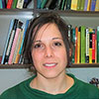

Paloma Ruiz Benito
Departamento de Ciencias de la Vida, Universidad de Alcalá
paloma.ruizb@uah.com

Slide 3
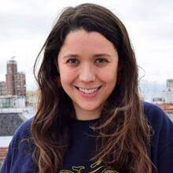
Verónica Cruz Alonso
Universidad Complutense de Madrid
veronica.cral@gmail.com

Slide 4
Objetivos
Apoyo a la formación de investigadores en Ciencias, tanto en el ámbito teórico como experimental y aplicado. Esta actividad formativa pretende proporcionar los conocimientos básicos para el uso del programa estadístico R.

Slide 5
Parte I.- Introducción a R
Entornos de programación, introducción a R y RStudio.
Conceptos básicos (tipos de datos, consejos de programación, definición de objetivos)
Parte II.- Manejo de datos
Estructura de bases de datos: tidyverse.
Estructuras de programación.

Slide 6
Parte III.- Visualización de datos
Introducción a ggplot2 para la visualización de datos.
Generación de los principales tipos de gráficos unidimensionales y bidimensionales
Personalización de gráficos
Gráficos multipanel
Parte IV.- Trabajo reproducible y colaborativo
Trabajo reproducible y colaborativo.
Introducción a Git y GitHub.
Quarto.
Parte V.- Presentación de trabajos

Slide 7
Organización y horarios:
  Teoría y scripts + trabajo grupo +
  preguntas y seminario
  Toda la semana de 9:00 a 14:00

Slide 8
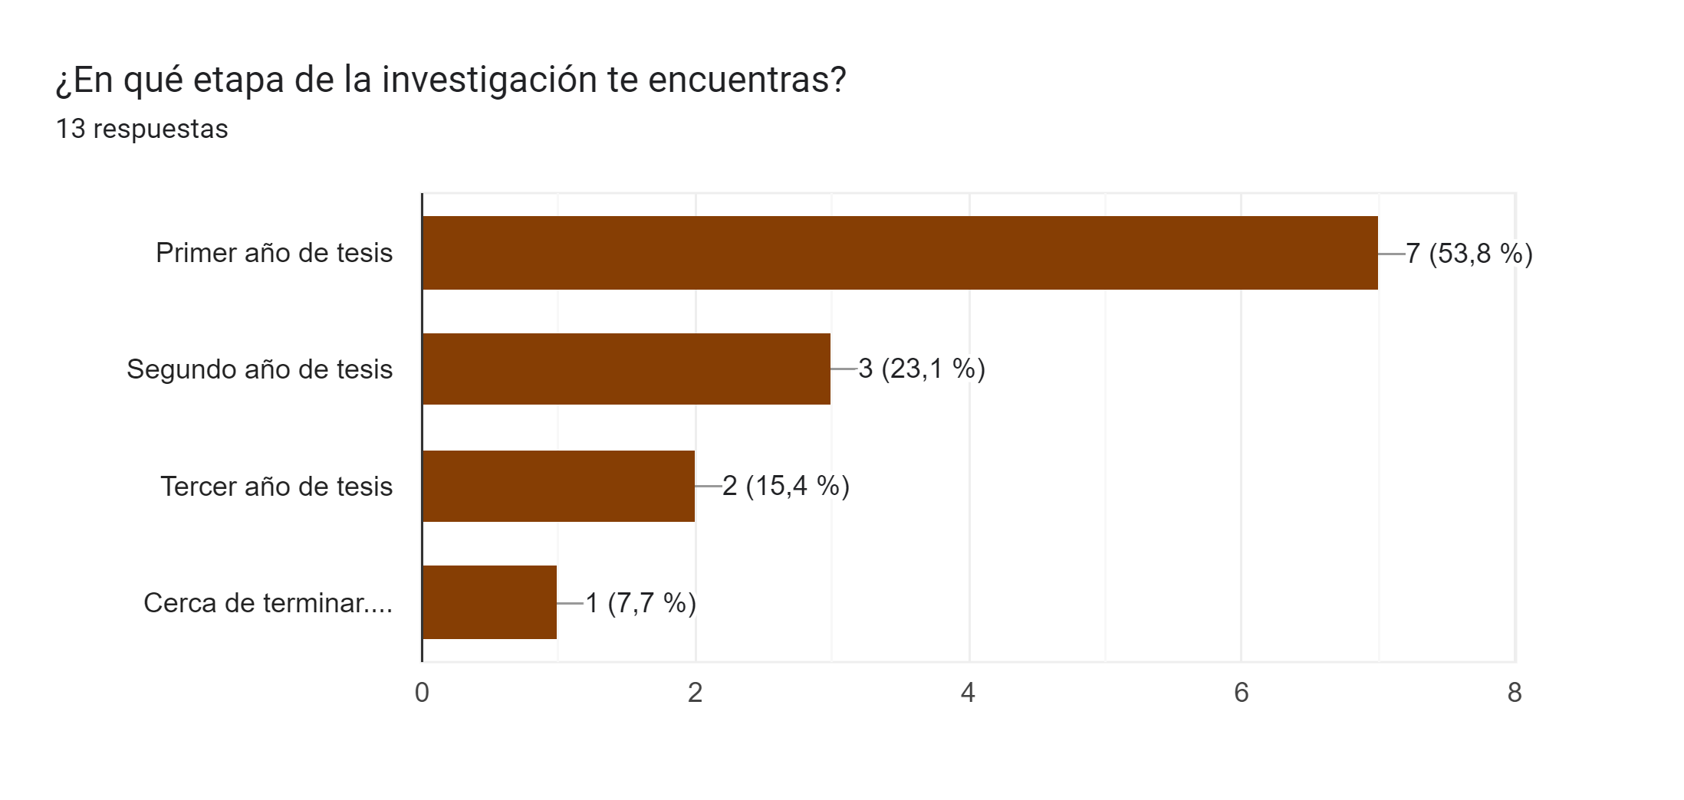

Slide 9
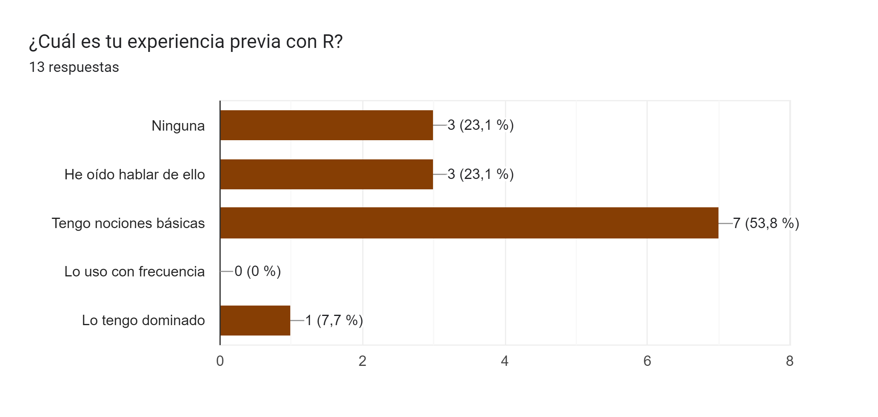

Slide 10
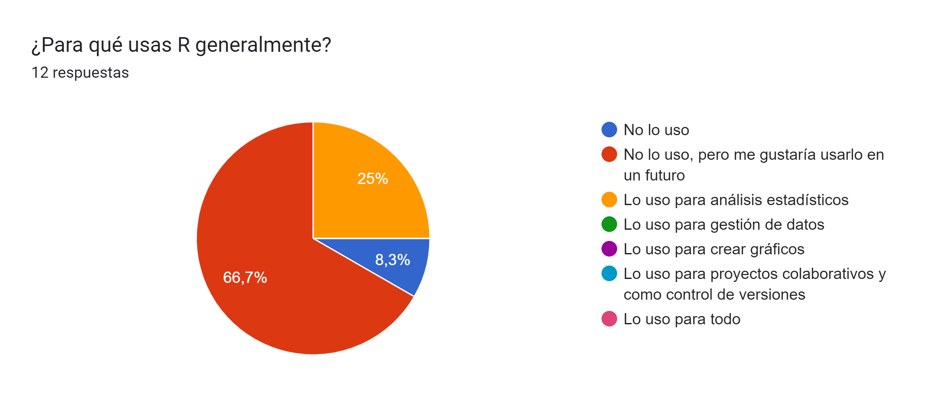

Slide 11
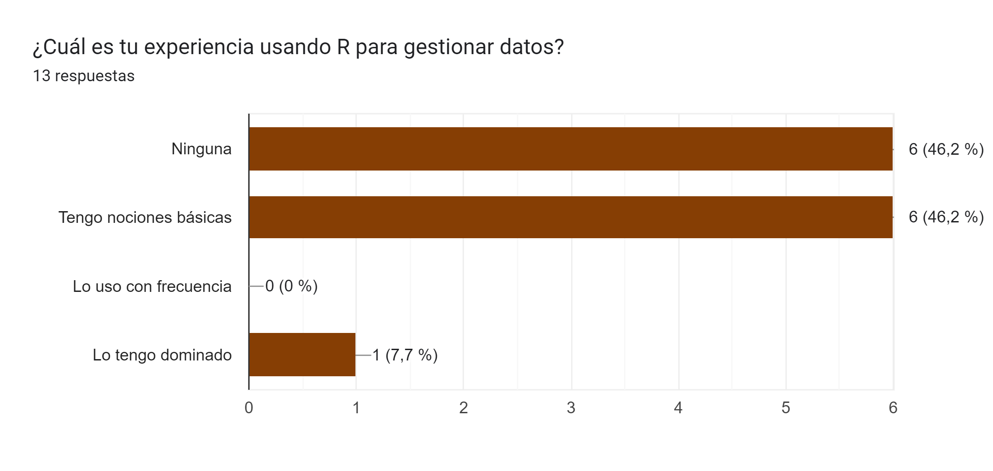

Slide 12
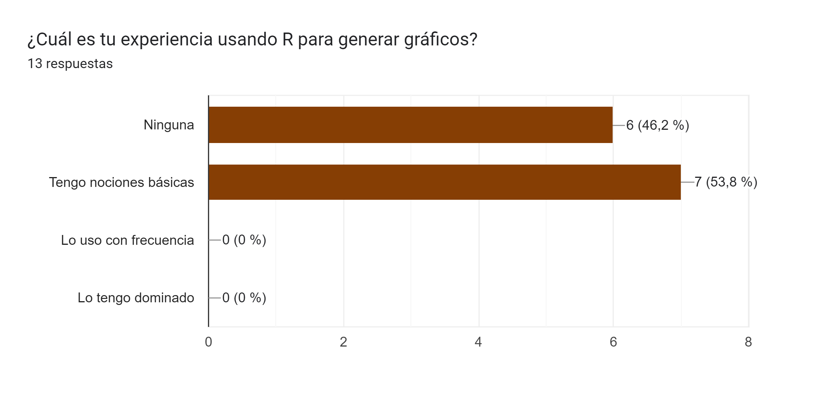

Slide 13
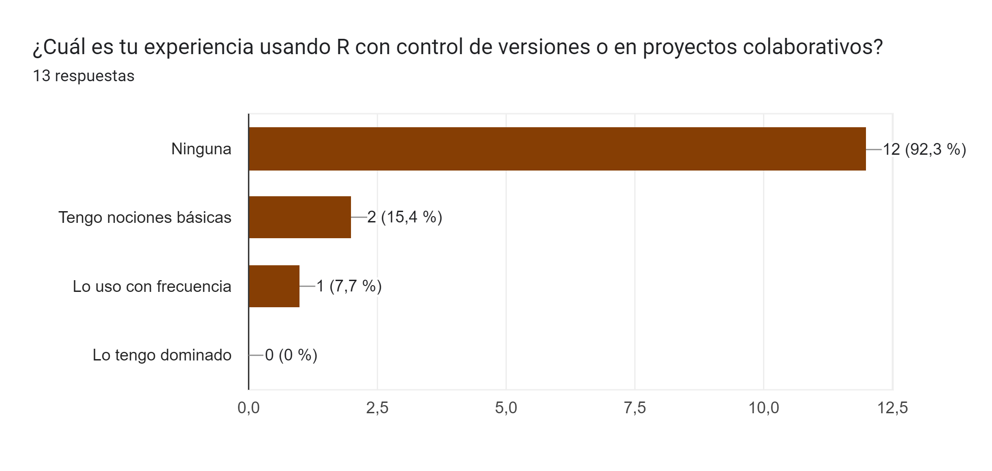

Slide 14
Analizar datos y hacer modelos
manejo y visualización de datos
herramienta estadística para tratar los datos de mi tesis
Notes:
prender a analizar datos y hacer modelos
tenerlo como herramienta para un mejor manejo y visualización de datos
Poder llevar a cabo análisis estadísticos apropiados, y poder visualizar datos en la mejor forma posible.
Con este curso me gustaría aprender a manejar R como una herramienta estadística para tratar los datos de mi tesis. Creo que R tiene mucho potencial en este sentido y por ello cada vez va teniendo mayor importancia en el sector.
Afianzar los conocimientos previamente adquiridos sobre introducción a R y manejo de datos; mejorar y profundizar en la visualización de datos, especialmente con ggplot2; aprender y conocer sobre las diferentes herramientas para trabajos reproducibles y colaborativos.
Me gustaría tener claros los recursos que R ofrece (yo uso RStudio) para poder implementarlos a la hora de realizar análisis, gestionar y modificar bases de datos, generar gráficos...
Usar R para el análisis de mis datos y la creación de gráficas.
Tengo nociones básicas de R, me gustaría conocer más el lenguaje para poder emplearlo en mis proyectos futuros.
Aprender mas de este programa estadistico para luego poder llegar a procesar mis datos
Pretendo que el curso me sirva para analizar grandes cantidades de datos y poder visualizarlos de una manera más sencilla.
para usar para análisis estadísticos
Aprender las nociones básicas del programa estadístico, con el fin de poder implementarlo en mis futuras investigaciones y proyectos.

